Slide 1

10 PROPUESTAS PARA LOS PRESUPUESTOS PARTICIPATIVOS 2017 DEL DISTRITO DE
TORRERO-LA PAZ

Slide 2
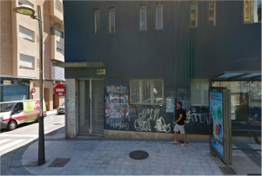
1ª CASA DE JUVENTUD
Antiguo cuartel Policía de Barrio Avda. América

